Slide 1
こころの根っこを育てよう
～マザーツリーのひみつ～
群馬県教育委員会

Slide 2



こころの中のばいきん
わたしたちは、ふとしたときに、
すごくつらくなったり、
とてもさびしくなったり、
すべてがどうでもよくなったり…
そんな気持ちが、
こころの中にわいてくることがあります。
ふだんは、そんな気持ちを「ばいきん」みたいに、
こころにとって悪いものだと
思ってしまうかもしれません。
でもきょうは、
その「こころの中のばいきん」について、
みんなで一緒に考えてみましょう。
実は、
その「ばいきん」のようなイヤな気持ちが、
わたしたちのこころに大切な役目を
果たしているのです。

Slide 3
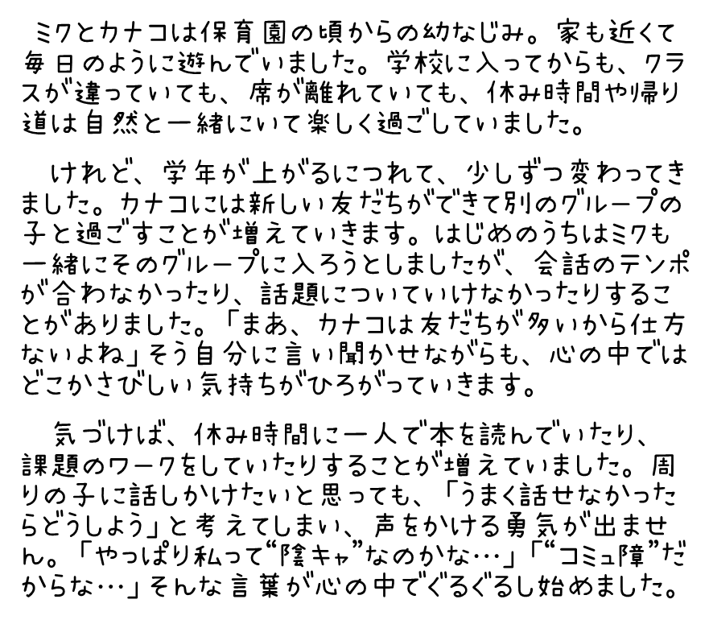
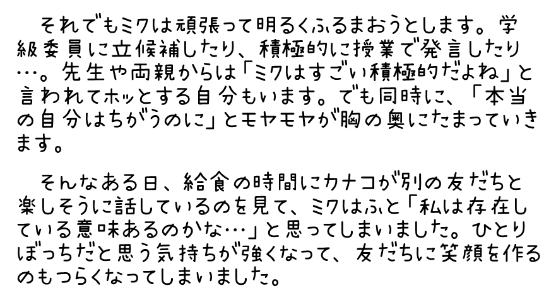
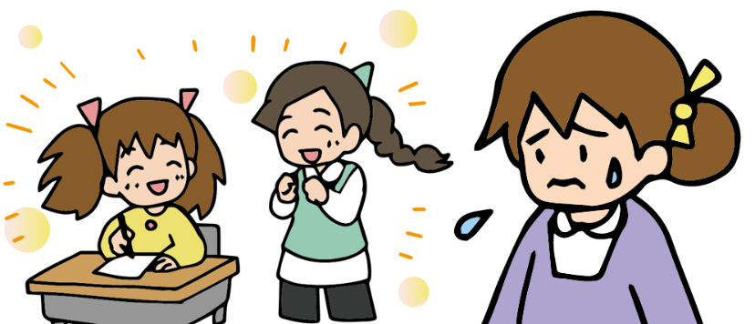
ミクのおはなし①

Slide 4
ミクのこころの中で起こっていること
こころの中は、他の人からはよく見えません。ミクのこころの中も、きっとクラスの友だちや先生など周りの人たちからはよく見えないかもしれません。学級委員をしていたり、授業でよく発言したりしているから元気で明るく見えているかもしれません。
でも、ミクのこころの中には、なやみ事やイヤな気持ちもいろいろあるみたいです。ミクのこころの中で、どんなことが起こっているか、これからみんなで想像してみましょう。
じゅぎょう
そうぞう

Slide 5
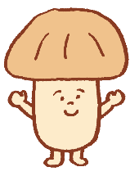
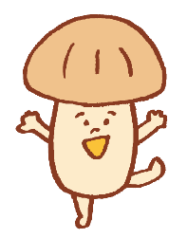
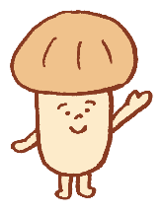





ミクのこころを想像しよう
そうぞう
ミクのこころの中には、どんなもやもやしたなやみやイヤな気持ちがあるだろう？
3人組で
考えよう！
ミクの悩みやイヤな気持ちを想像して、 ばいきんふせん紙にサインペンで書こう！
ばいきんふせん紙に目玉シールを貼って、 気持ちを表情として表現しよう！
ばいきんふせん紙を「こころの木シート」の根っこに、はり付けよう！
そうぞう
自分だけひとりぼっちだ
さびしいよぉ…
どうせ誰も私を必要としていない…

Slide 6
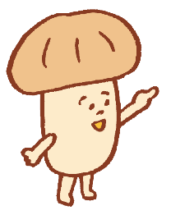
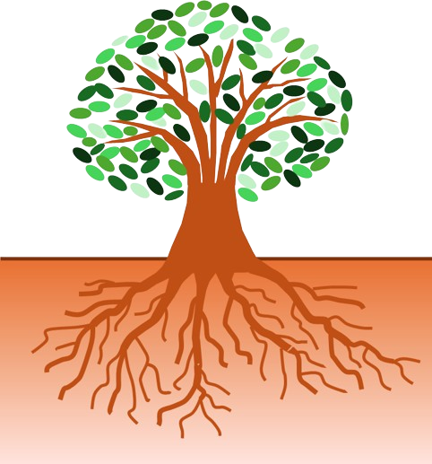




ミクのこころを想像しよう
そうぞう
注意点
できるだけ「ミクのおはなし」に書いていない ミクの気持ちを「自分だったらこう感じる」とか、「きっとミクだったらこんなふうに思うかも」とか、自由に想像をふくらませて書いてみよう！
時間いっぱい、たくさん書いてみよう！
ばいきんふせん紙に書いてある文字が、かくれないように注意して はりつけよう！
どうせ誰も私を必要としていない…
なんで私を入れてくれないの？
そうぞう
自分だけひとりぼっちだ
さびしいよぉ…

Slide 7
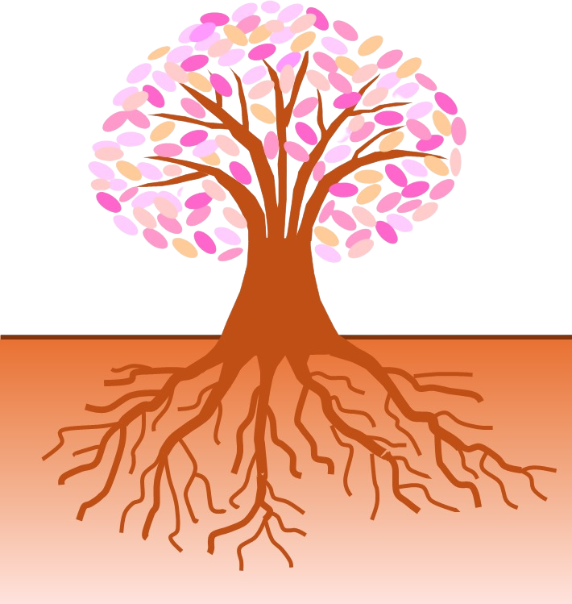
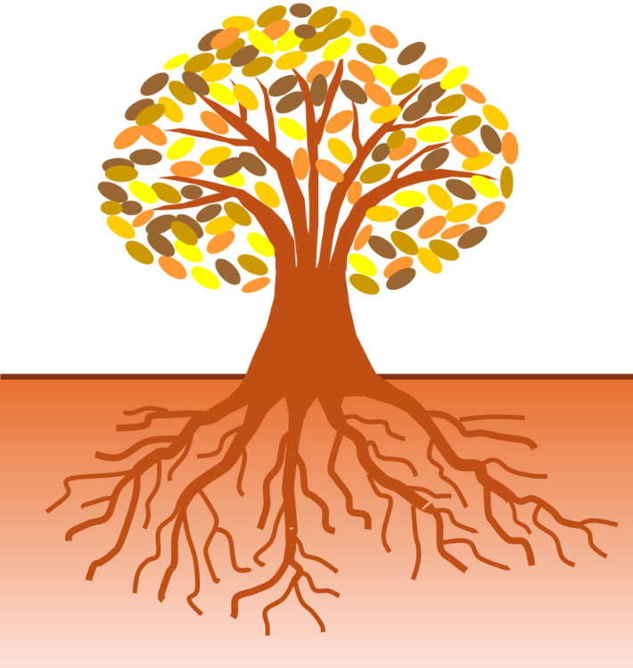
ミクのこころの森を作ろう
たくさんのミクのこころの木を集めて、森を作ろう！
どうせ誰も私を必要としていない…
なんで私を入れてくれないの？
どうせ誰も私を必要としていない…
なんで私を入れてくれないの？
どうせ誰も私を必要としていない…
なんで私を入れてくれないの？
自分だけひとりぼっちだ
自分だけひとりぼっちだ
自分だけひとりぼっちだ
さびしいよぉ…
さびしいよぉ…
さびしいよぉ…

Slide 8
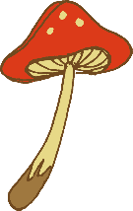
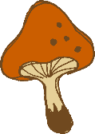
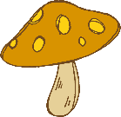

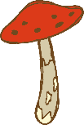
共感きのこで森をつなげよう
きょうかん
きょうかん
きょうかん
共感できる ばいきんふせん紙 の近くに「共感きのこ」を 生やそう！
どうせ誰も私を必要としていない…
なんで私を入れてくれないの？
どうせ誰も私を必要としていない…
なんで私を入れてくれないの？
どうせ誰も私を必要としていない…
なんで私を入れてくれないの？
自分だけひとりぼっちだ
自分だけひとりぼっちだ
自分だけひとりぼっちだ
さびしいよぉ…
さびしいよぉ…
さびしいよぉ…

Slide 9
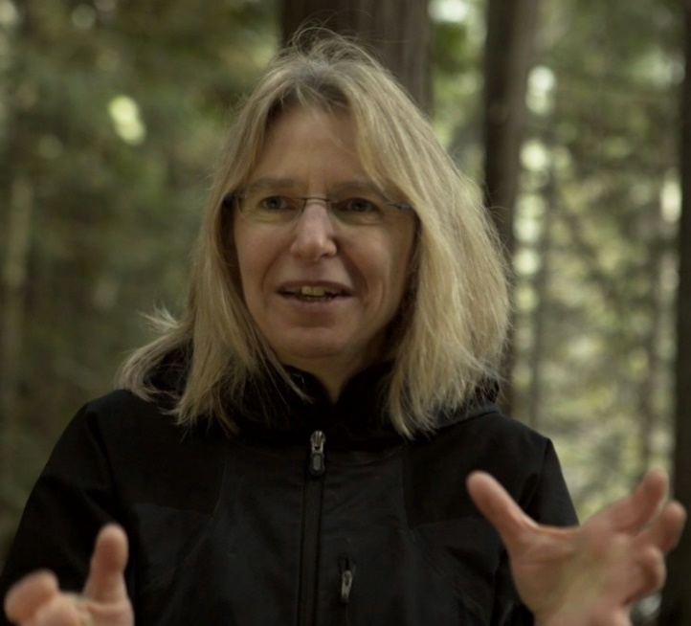
「マザーツリー」スザンヌ・シマード
しょくぶつ
たが
つよ
よわ
じつ
ゆうが
あた
あ
う
植物には互いの強みと弱みがわかり、実に優雅に与え合い、受け取り合って、見事にバランスの取れた状態をつくり出す。菜園というシンプルな美しさのなかにもそのバランスを見いだすことができる。そして複雑なアリ社会のなかにも。複雑さのなかに、互いを結びつけ合う行動のなかに、すべてが一つになった全体のなかに、美しさがある。これは私たち自身にも言えることだ ── 一人でする行動のなかにも、他者とともにする行動のなかにも。私たちの根や組織もまた、交じり合い、絡み合って、互いに近づいては離れ、そうしてそれを無数のさりげない瞬間に繰り返す。
と
あ
みごと
と
じょうたい
だ
さい
えん
うつく
み
ふくざつ
しゃかい
ふくざつ
たが
むす
あ
こうどう
ひと
ぜんたい
うつく
わたし
じしん
い
ひとり
こうどう
たしゃ
こう
どう
わたし
ね
そしき
ま
あ
から
スザンヌ・シマードさん
（カナダの森林生態学者）
あ
たが
ちか
はな
むすう
しんりんせいたいがくしゃ
しゅんかん
くま
かえ
「マザーツリー 森に隠された「知性」をめぐる冒険」より

Slide 10
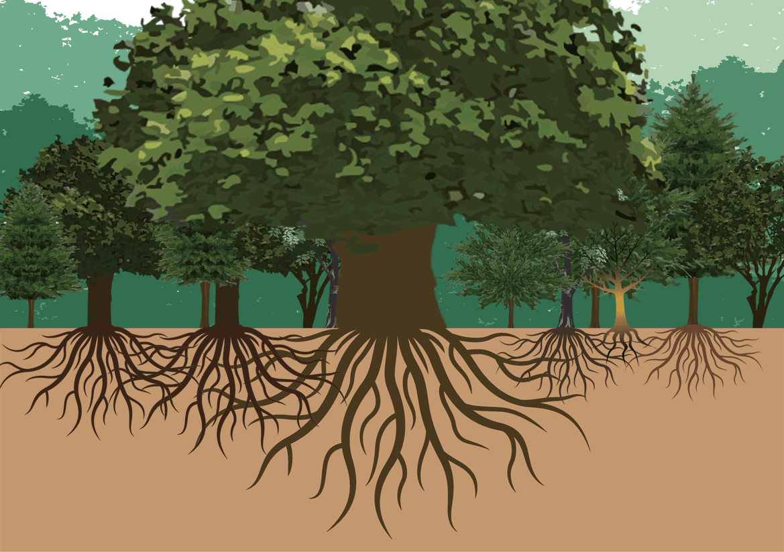
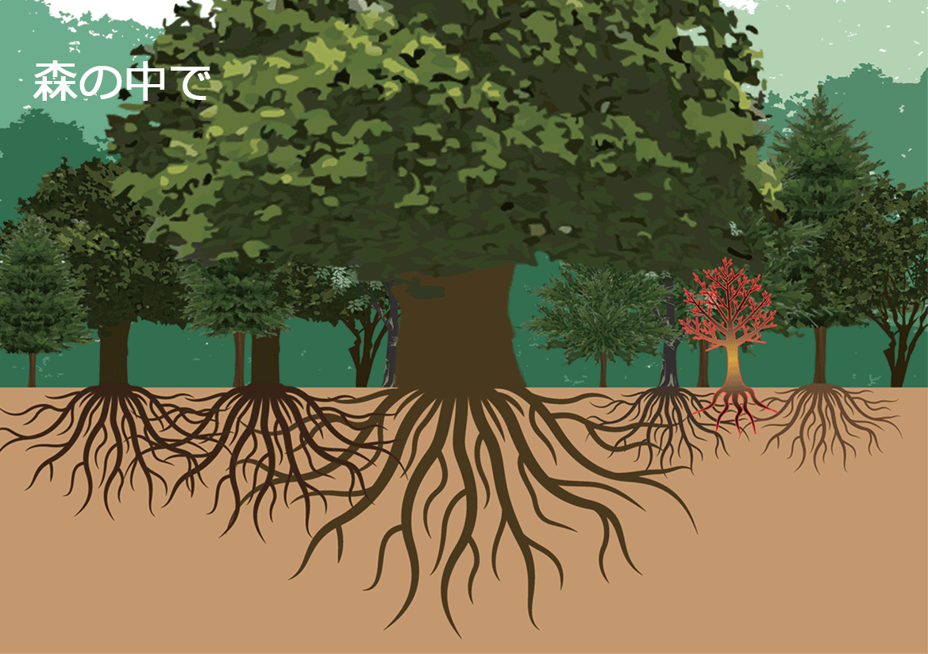
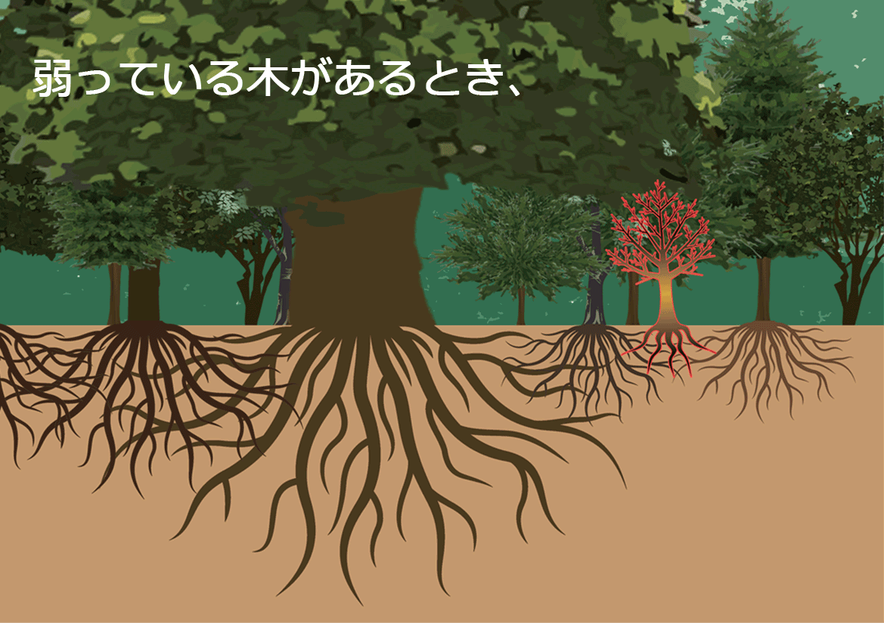
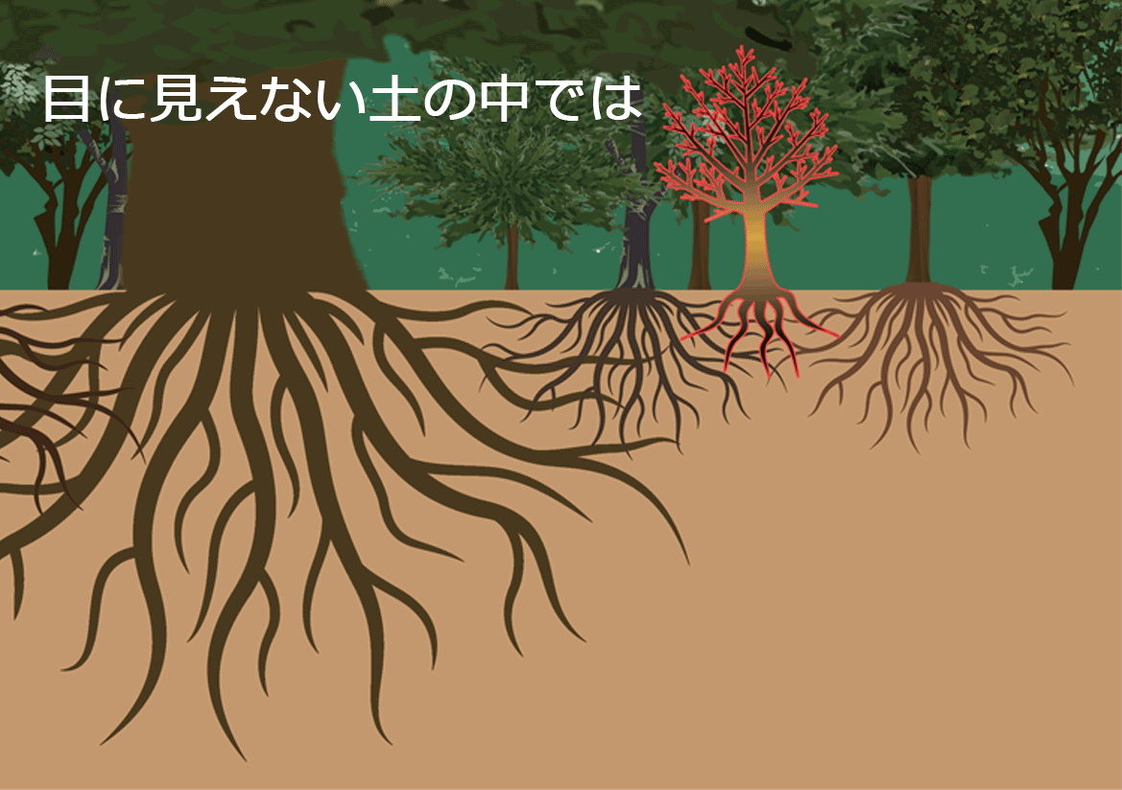
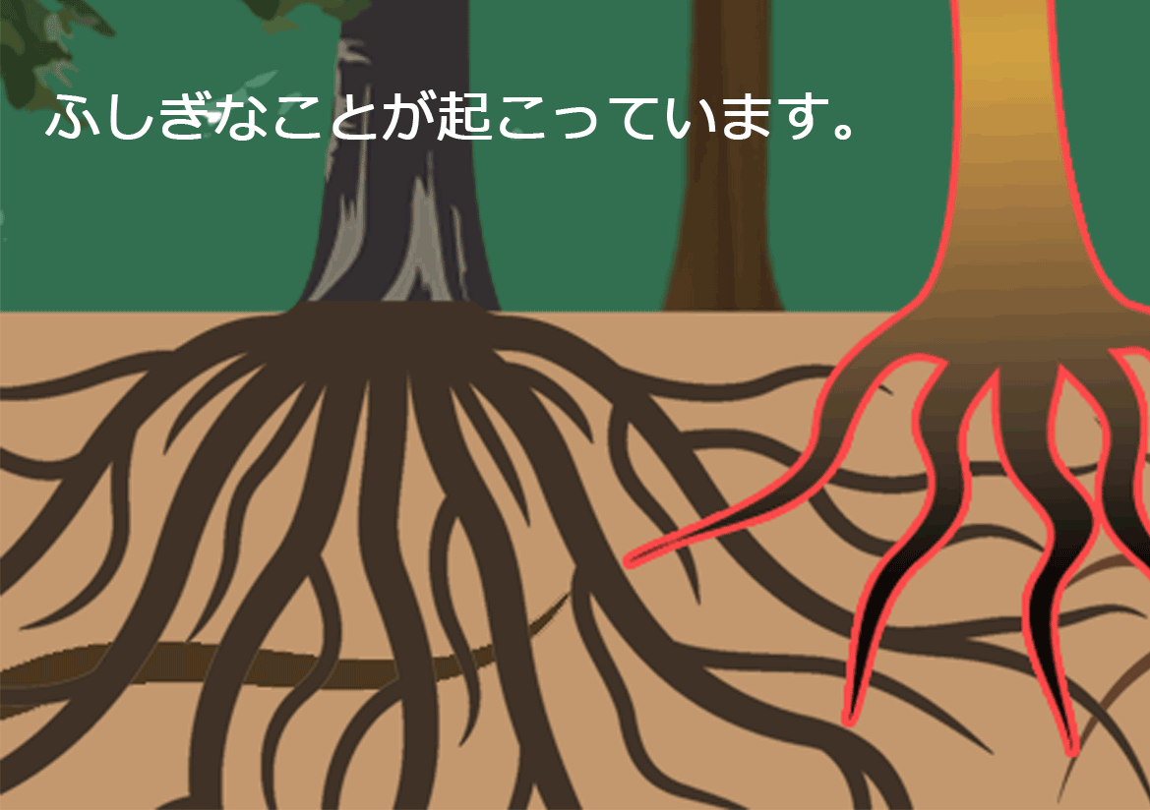
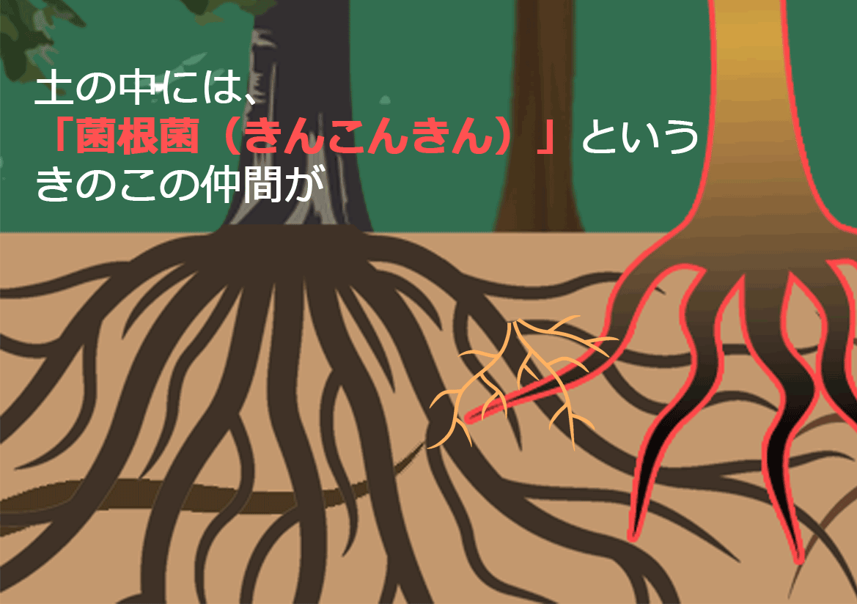
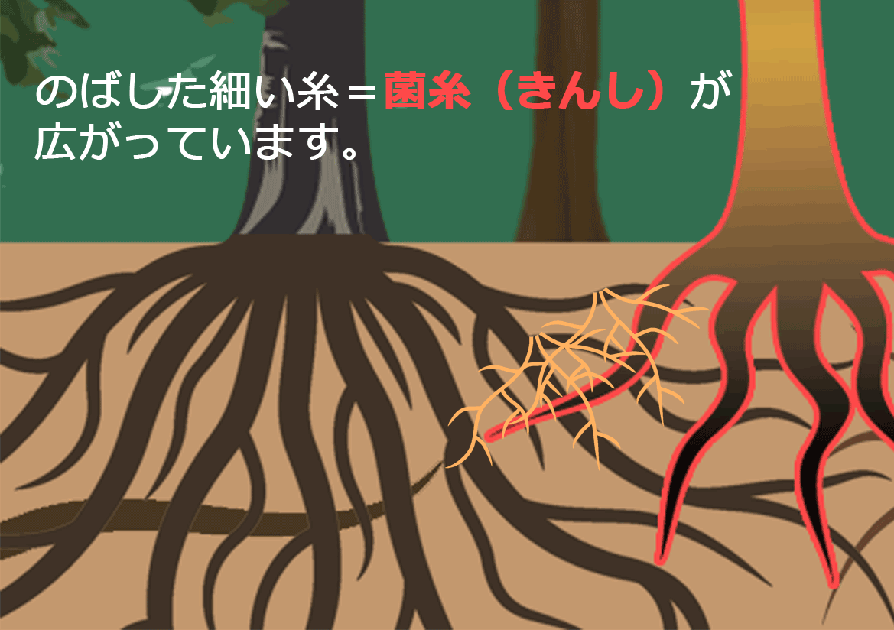
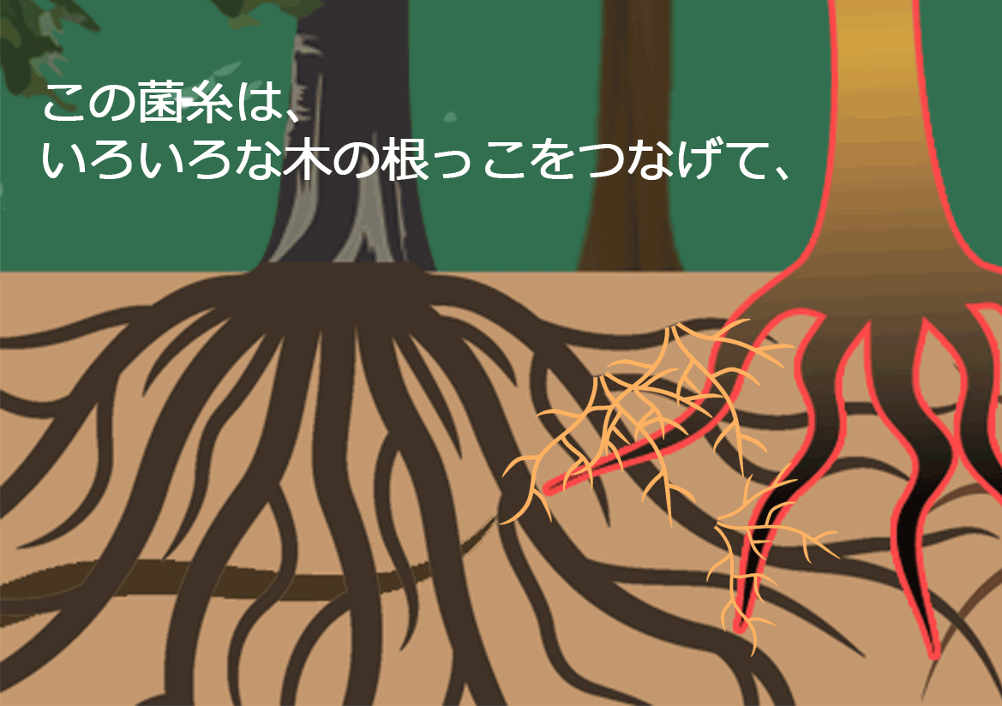
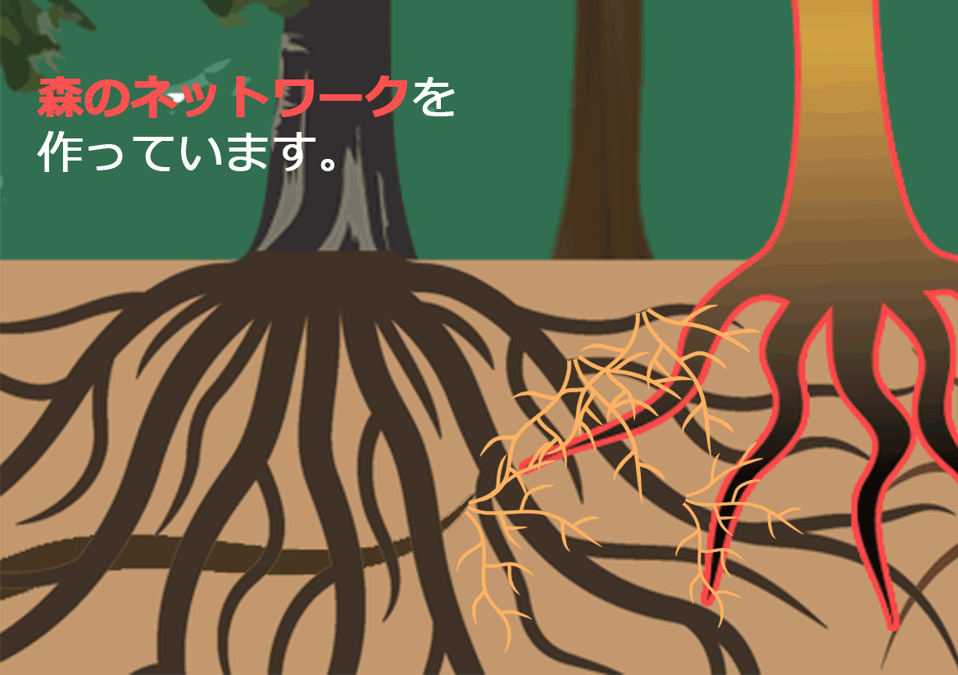
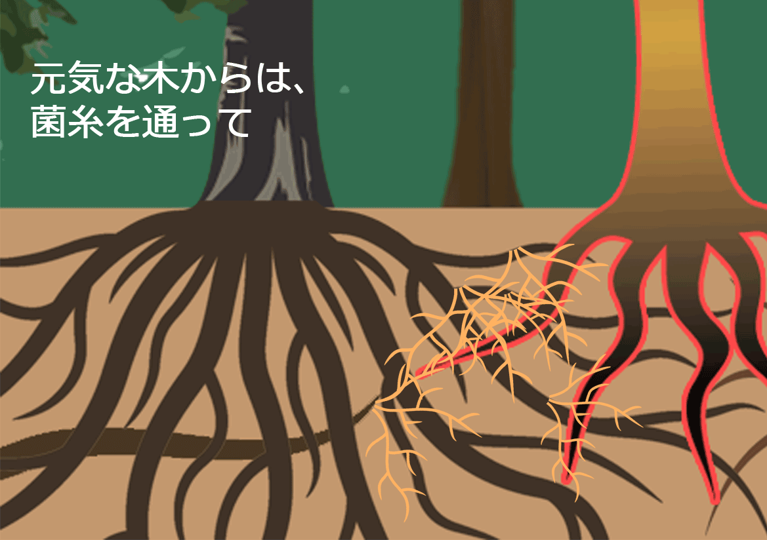
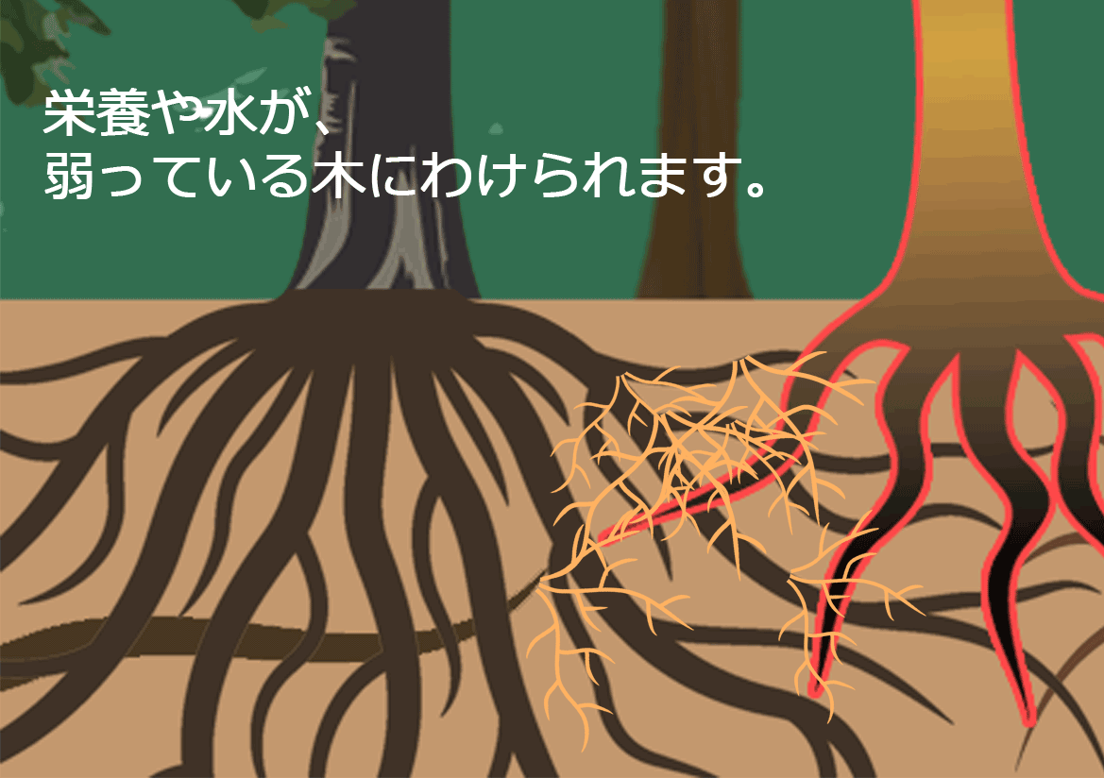
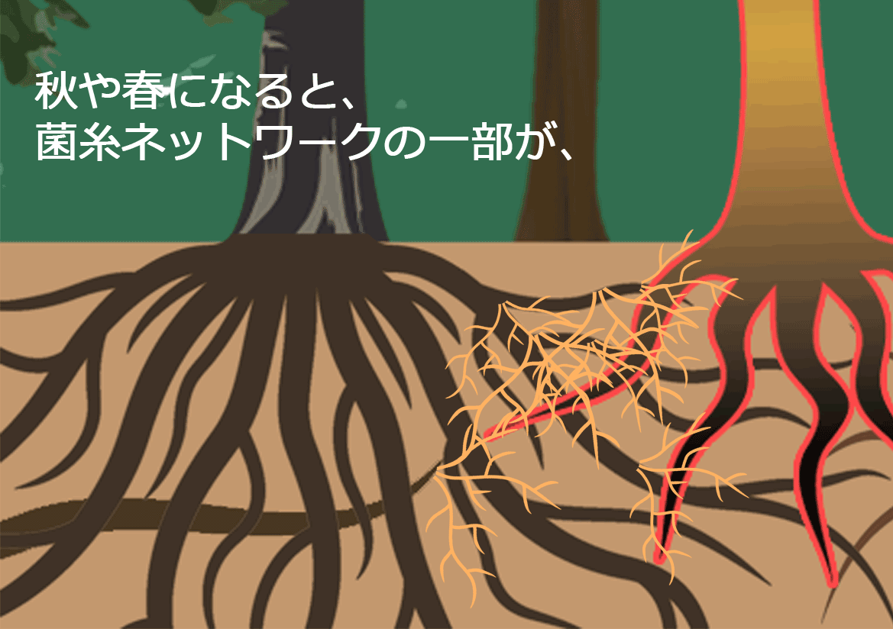
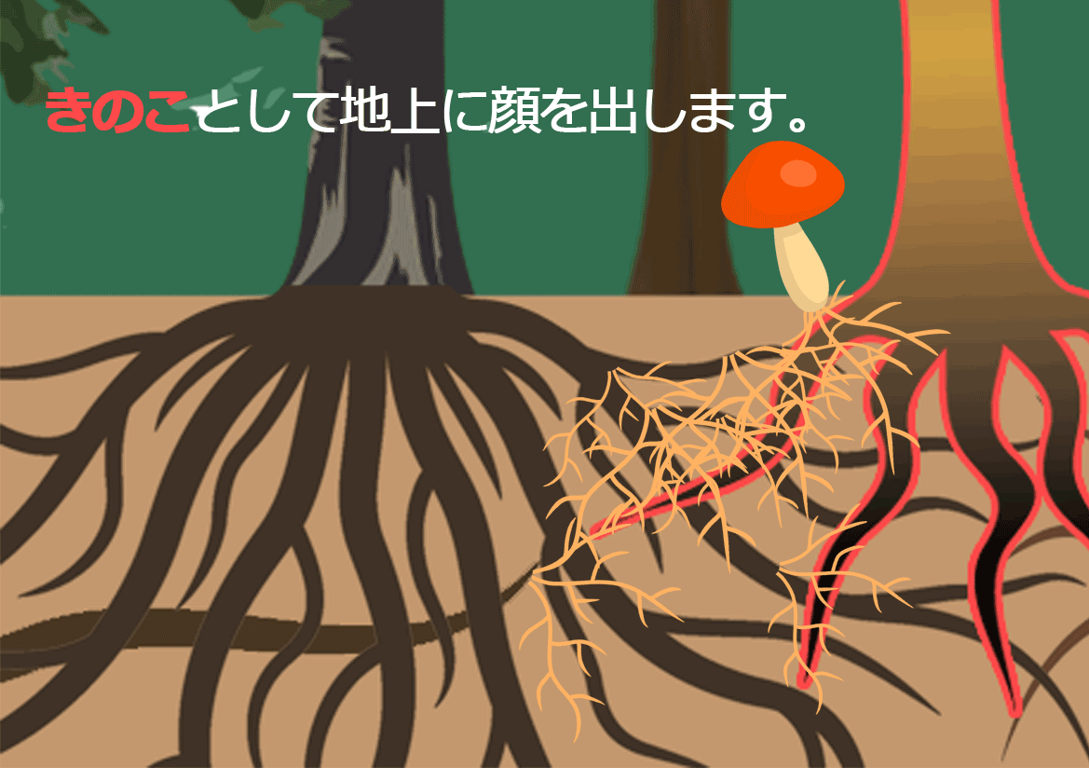
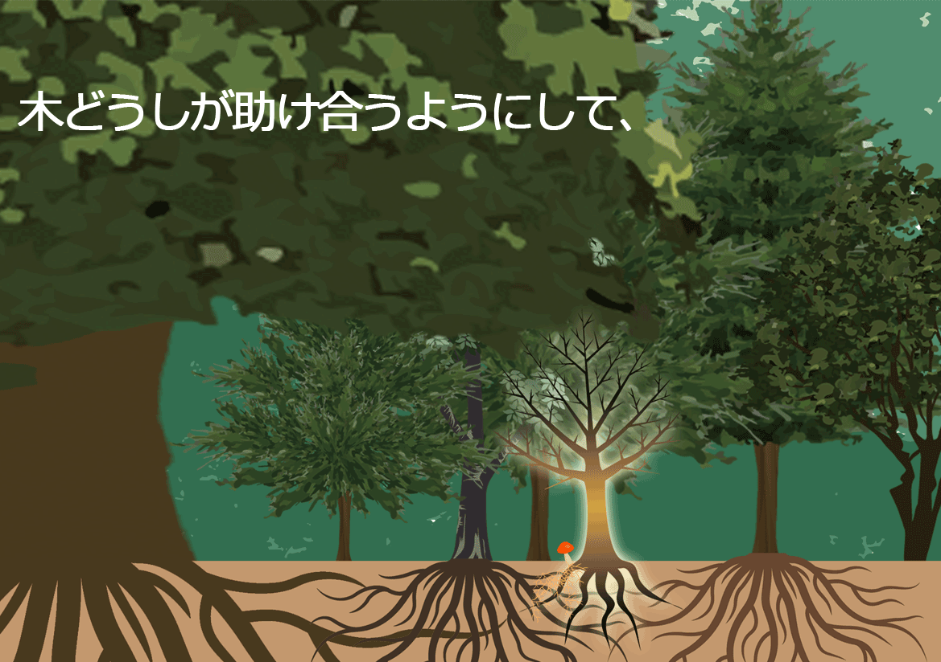
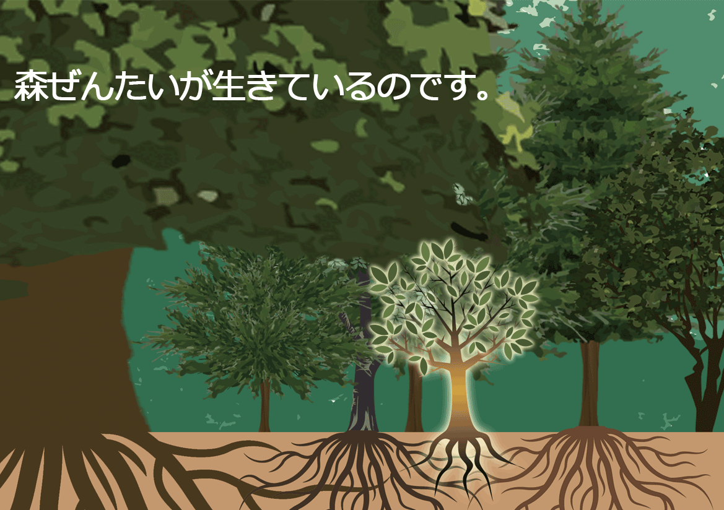
菌根菌ネットワーク
きんこんきん

Slide 11
こころの森を味わおう
みんなで作った こころの森 を、もう一度じっくりながめてみよう。
ミクのこころには、ばいきんのように見える もやもや したなやみが、たくさんありました。
でも、そのばいきんを 誰かにわかってもらえた とき、
こんなにもゆたかで、いきいきとした森が生まれました。
こころの森がゆたかになるのは、誰もがこころの根っこに、もやもやとしたなやみや、不安や、さびしさをかかえているからです。
いちばんふかいところにあるその「ばいきん」のようななやみこそが、
私たちの こころの根っこ を育て、
そして こころとこころのつながり を支えています。

Slide 12
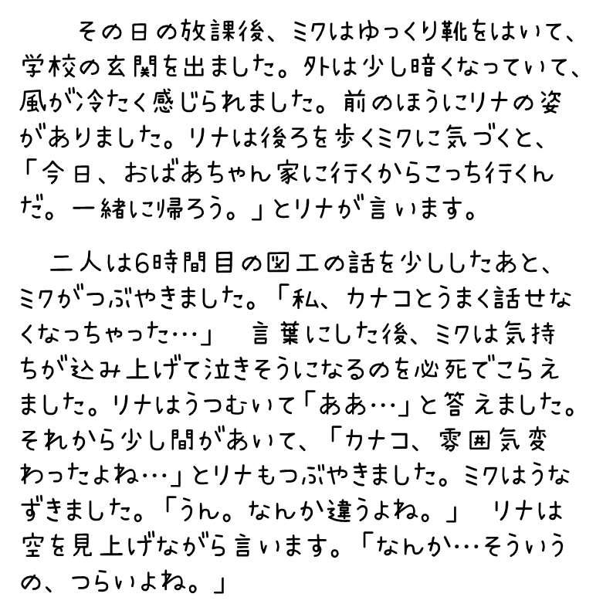
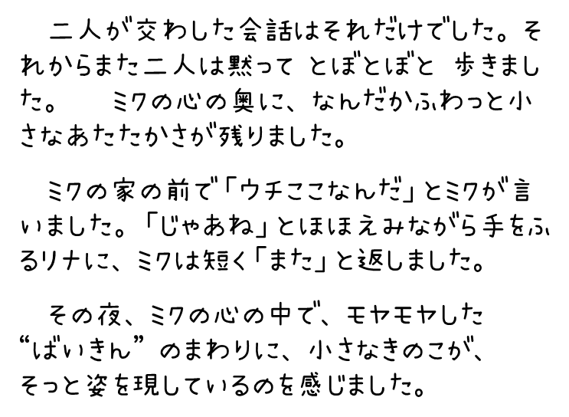
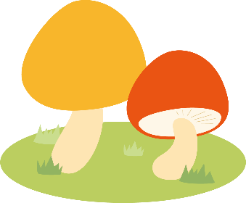
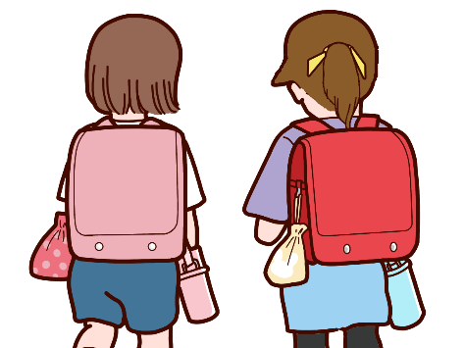
ミクのおはなし②

Slide 13
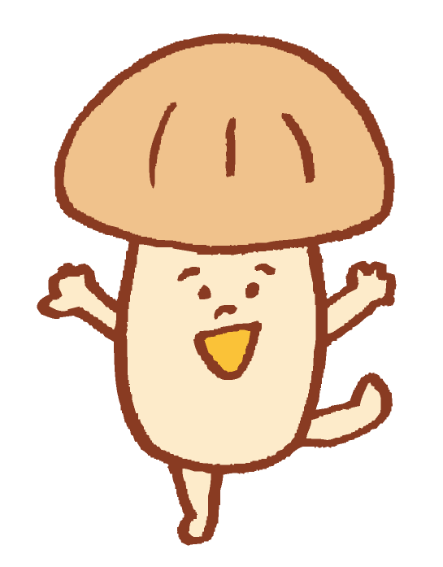
誰かのなやみは、ほかの誰かのこころをそっと動かす。
森の土の中で、根っこが動き出すように。
こころの森を豊かにするために、
もやもやとしたなやみを、大切にしよう。

